Slide 1

Лекция 2.
Антагонистические игры.
1

Slide 2

Определение антагонистической игры
Понятие матричной игры
Выбор оптимальной стратегии в матричной игре
Ситуация равновесия в матричной игре
Решение игры в смешанных стратегиях

Slide 3
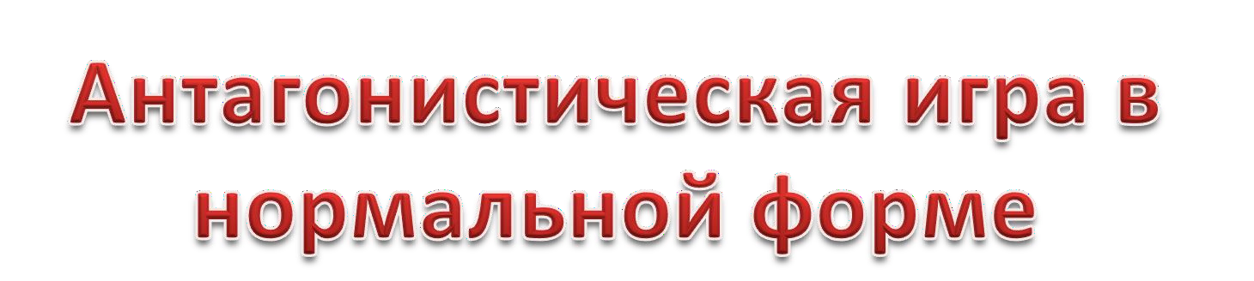
Определение. Система Г = (X, Y, K), где X и Y непустые множества, и функция K : X×Y* →R, называется антагонистической игрой в
нормальной форме.
2.1
*Прямое или декартово произведение двух множеств — это множество, элементами которого являются
всевозможные упорядоченные пары элементов исходных множеств.

Slide 4
x ∈ X и y ∈Y называются
Элементы
стратегиями игроков 1 и 2 соответственно в игре Г, элементы декартового произведения X×Y – ситуациями, а функция K - функцией выигрыша игрока 1. Выигрыш игрока 2 в ситуации (x, y) полагается равным [–K(x, y,)]; поэтому функция K называется функцией
выигрыша самой игры Г, а игра Г – игрой с нулевой суммой.

Slide 5

Определение. Антагонистические игры, в которых оба игрока имеют конечные множества стратегий, называются матричными.
2.2
Пусть игрок 1 в матричной игре имеет m стратегий, а игрок 2 - n стратегий. Тогда игра Г полностью
определяется заданием матрицы А = {a_{ij}}, где а_{ij} = K(x_{i}, y_{j}), i∈[1...m], j ∈ [1...n].

Slide 6

y₁ | y₂ | … | y_{j} | … | y_{n}
^{а}11 | ª12 | … | ª1j | … | ª1n
ª21 | ª22 | … | ª2j | … | ª2n
… | … | … | … | … | …
ªi1 | ªi2 | … | ªij | … | ªin
… | … | … | … | … | …
ªm1 | ªm2 | … | ªmj | … | ªmn
x₁
x₂
…
x_{i}
…
x_{m}
А =

Slide 7

2.3
Оптимальной стратегией игрока в матричной игре называется такая, которая
обеспечивает ему максимальный выигрыш.
Задача каждого из игроков – найти наилучшую стратегию игры

Slide 8
Платежная
матрица 1 игрока:
Пример.
 |  | y₁ | y₂ | y₃ | y₄
x₁ |  | 4 | 2 | 1 | 0
x₂ |  | 1 | 3 | 0 | -1
x₃ |  | -2 | 2 | 2 | -2
x₄ |  | -1 | 0 | 3 | 1
x₅ |  | 0 | 1 | 2 | 4
А =

Slide 9
Игрок 1 может гарантировать себе лучший выигрыш среди худших
выигрышей для каждой из своих стратегий.
Или гарантированный выигрыш =
max (min(a_{ij})) = α
i j
- это нижняя цена игры (максимин)

Slide 10

 |  |  | y₁ | y₂ | y₃ | y₄
x₁ |  |  | 4 | 2 | 1 | 0
x₂ |  |  | 1 | 3 | 0 | -1
x₃ |  |  | -1 | 1 | 2 | -2
x₄ |  |  | -1 | 0 | 3 | 1
min
0
-1
-2
-1
max
А =
Нижняя цена игры α = 0

Slide 11

 |  | y₁ |  | y₂ |  | y₃ |  |  | y₄
x₁ |  | 4 |  | 2 |  | 1 |  |  | 0
x₂ |  | 1 |  | 3 |  | 0 |  |  | -1
x₃ |  | -1 |  | 1 |  | 2 |  |  | -2
x₄ |  | -1 |  | 0 |  | 5 |  |  | 1
А =
max | 4 | 3 | 5 | 1

Slide 12
Игрок 2 может гарантировать себе минимальный проигрыш среди максимальных проигрышей для каждой из своих стратегий.
Или гарантированный минимальный проигрыш = min (max(a_{ij})) =β
j i
- это верхняя цена игры (минимакс)

Slide 13

Платежная матрица имеет следующий вид
⎡7 9 10⎤
A = ⎢3 4 5
₈ ⎥
⎢
⎢⎣7
⎥
8 ⎥⎦
Найти нижнюю и верхнюю цену игры

Slide 14

min
7
3
5
⎡7 9 10⎤
A = ⎢3 4 5
₈ ⎥
⎢
⎢⎣7
⎥
8 ⎥⎦
α = max (7, 3, 5) = 7

Slide 15

⎡7 9 10⎤
⎢
A = ⎢3 4 ⎥
⎢⎣7 5 8 ⎥⎦
max 7 9 10
₈ ⎥
β = min (7, 9, 10) = 7

Slide 16
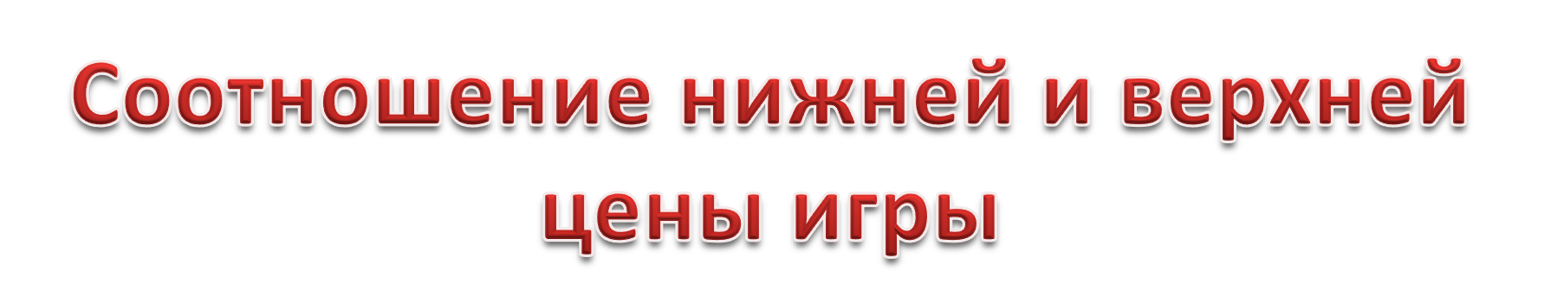
Лемма. В матричной игре всегда α ≤ β или
maxmina_{ij} ≤ minmaxa_{ij}
1<i<m 1< j<n 1< j<n 1<i>m

Slide 17

Если α = β, то ситуация является равновесной.
И такая игра называется игрой с седловой точкой.
2.4
А пара оптимальных стратегий (А_{iопт}, В_{jопт}) – седловой точкой матрицы.

Slide 18

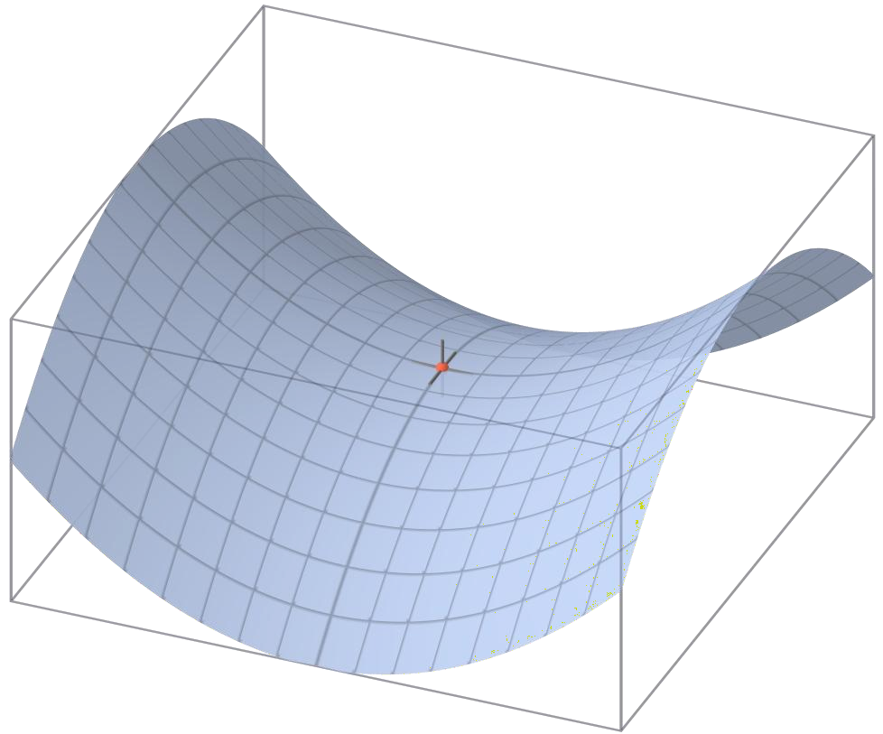

Slide 19
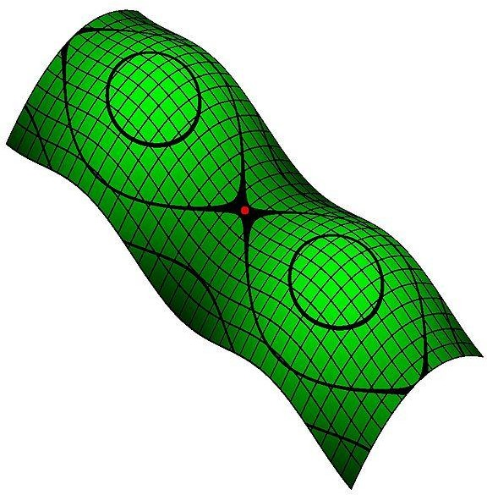
На карте высот седловая точка может быть в общем случае
обнаружена в месте пересечения изолиний.

Slide 20

Седловой точкой (седловым элементом) матрицы называют элемент матрицы, который одновременно является минимальным элементом в
соответствующей строке матрицы и максимальным элементом в соответствующем столбце матрицы.

Slide 21


а_{ij} = α = β = ν,
где ν называется ценой игры и является одновременно минимальным в i-й строке и максимальной в j-м столбце
ν - решение матричной игры

Slide 22

В примере получаем α = β = 7
 |  | α_{i}
 | 7 | 9 | 10 | 7
А= | 3 | 4 | 8 | 3
 | 7 | 5 | 8 | 5
β_{j} | 7 | 9 | 10
Cедловая точка матрицы соответствует элементу а₁₁.
Ответ: цена игры (v) = 7
22

Slide 23

1) Если ν > 0, то игра выгодна для игрока А.
Если ν < 0 - для игрока В.
Если ν = 0 игра справедлива, т.е. является одинаково выгодной для
обоих участников

Slide 24

Применение максиминного принципа каждым из игроков обеспечивает:
игроку А выигрыш не менее α,
игроку В проигрыш не больше β.
Учитывая что α ≤ β, целью игрока А будет в увеличении выигрыша, а для игрока В - уменьшение проигрыша.

Slide 25
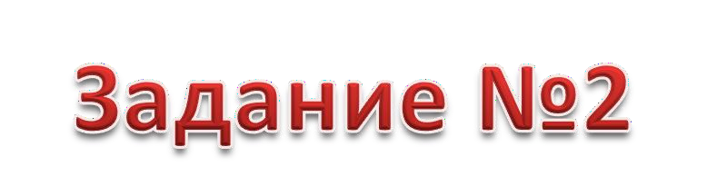
Найти седловую точку матрицы
3 | 6 | 9 | 8 | 2
2 | 4 | 3 | 5 | 9
1 | 5 | 8 | 9 | 2
4 | 5 | 7 | 9 | 6
3 | 9 | 8 | 4 | 7

Slide 26

max
3 | 6 | 9 | 8 | 2 | 2
2 | 4 | 3 | 5 | 9 | 2
1 | 5 | 8 | 9 | 2 | 1
4 | 5 | 7 | 9 | 6 | 4
3 | 9 | 8 | 4 | 7 | 3
4 | 9 | 8 | 9 | 7
min

Slide 27

3 | 6 | 9 | 8 | 2 | 2
2 | 4 | 3 | 5 | 9 | 2
1 | 5 | 8 | 9 | 2 | 1
4 | 5 | 7 | 9 | 6 | 4
3 | 9 | 8 | 4 | 7 | 3
4 | 9 | 8 | 9 | 7
Так как верхняя цена игры и нижняя совпадают, то в
игре есть седловая точка.
Первому игроку следует выбирать четвертую стратегию, а второму
игроку – первую стратегию,
при этом цена игры составит 4 единицы.

Slide 28
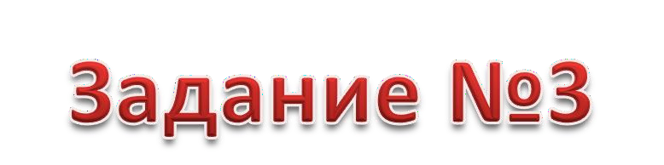
Найти седловую точку матрицы
7 | 5 | 9 | 8
2 | 4 | 3 | 5
8 | 3 | 7 | 9
4 | 7 | 8 | 2

Slide 29
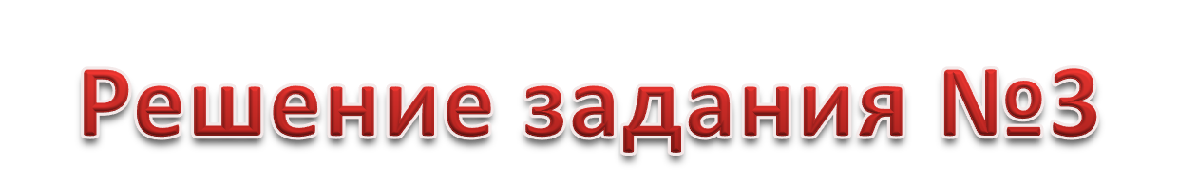
7 | 5 | 9 | 8 | 5
2 | 4 | 3 | 5 | 2
8 | 3 | 7 | 9 | 3
4 | 7 | 8 | 2 | 2
8 | 7 | 9 | 8
Вывод. В игре нет
седловой точки, поэтому первый игрок может
гарантировать себе выигрыш не менее 5
единиц (нижняя цена
игры) и может надеяться на выигрыш не более 7 единиц (верхняя цен
игры.)
Игра решается в
смешанных стратегиях.

Slide 30
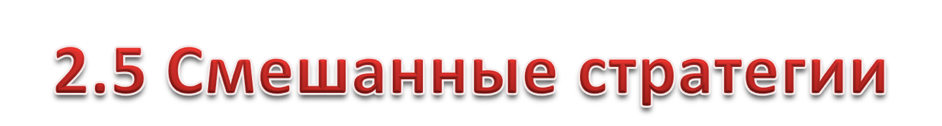
Смешанной стратегией игрока называется полный набор вероятностей применения его чистых стратегий.
Каждая смешанная стратегия P первого игрока полностью определяется
вероятностями p₁, p₂, …, p_{m}, с которыми первый игрок выбирает соответствующие чистые стратегии х₁, х₂, …, х_{m}.

Slide 31

P = (p₁, p₂, …, p_{m}), p_{i} ≥ 0, i = 1, 2, …, m
∑ p_{i} = 1
i=1
Первый
игрок
m
Q = (q₁, q₂, …, q_{n}), q_{j} ≥ 0, j = 1, 2, …, n
∑q_{j} = 1
j=1
Второй игрок
n

Slide 32
Смешанные стратегии в теории игр представляют собой модель
изменчивой, гибкой тактики, когда ни один из игроков не знает, какую чистую стратегию выберет противник в данной партии.

Slide 33

Средний выигрыш первого игрока в матричной игре с матрицей А
выражается в виде математического ожидания его выигрышей

Slide 34

Если игрок А применяет смешанную стратегию S_{A}=|p₁, p₂, ..., p_{m}|, а игрок В смешанную стратегию S_{B}=|q₁, q₂, ..., q_{n}|, то средний выигрыш игрока А
определяется соотношением
m n
H_{A}(P,Q) = ∑ ∑ a_{ij} p_{i} ⋅ q _{j}
i = 1 j = 1
Средний проигрыш игрока В равен такой же
величине.

Slide 35

Формируя свою стратегию S_{А} в антагонистической
игре, игрок А в соответствии с принципом максимина должен выбрать такую стратегию, при которой минимально возможный выигрыш был бы максимален, т.е. такую стратегию, которая
обеспечивает
m n
α( P ) = maxmin ∑ ∑ a_{ij} p_{i} ⋅ q_{j} = v_{A}
i j
i =1 j=1

Slide 36

Для второго игрока необходимо, чтобы максимальный возможный проигрыш был бы минимален
m n
β (Q) =min max∑∑ a_{ij} p_{i} ⋅ q_{j} = v_{B}
j i
i=1 j =1

Slide 37

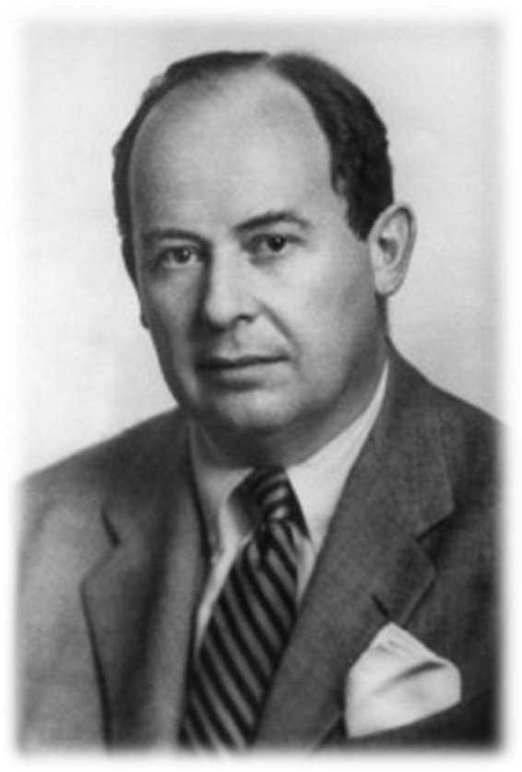
Для матричной игры с любой матрицей А величины V_{А} и V_{B} существуют и равны между собой.
V_{A} = V_{B} = V – цена игры α ≤ V ≤ β
Джон фон Нейман

Slide 38

Оптимальное решение игры в смешанных стратегиях обладает тем свойством, что каждый из игроков не заинтересован в
отходе от своей оптимальной смешанной стратегии, если его противник применяет свою оптимальную смешанную стратегию, так как это ему невыгодно.

Slide 39

Определение. Те из чистых стратегий игроков А и В, которые входят в их
оптимальные смешанные стратегии с вероятностями, не равными нулю, называются активными стратегиями.

Slide 40

Если один из участников матричной игры A (mxn), придерживается своей оптимальной смешанной стратегии, то это обеспечивает ему максимальный
средний выигрыш, равный цене игры ν, независимо от того, какие действия предпринимает другой игрок, если только он не выходит за пределы своих активных стратегий, причем число активных стратегий каждого игрока, входящих в их оптимальные смешанные
стратегии, не превосходит L, где L = min(m, n).

Slide 41

Игра без седловой точки.
Игроки используют случайную смесь
чистых стратегий с заданными вероятностями.
Игра повторяется многократно в сходных
условиях.
При любом ходе ни один из игроков не
информирован о стратегии другого игрока.
Допускается усреднение результатов игр.

Slide 42

0,5 0,8⎤
Платежная матрица имеет следующий вид
A = ^{⎡0}
⎢₁
0,75 0,5⎥
⎣ ⎦
Смешанные стратегии для игроков А и В соответственно:
P = (0,37; 0,62), Q = (0,25; 0; 0,75)
Определить выигрыши игрока А в ситуации (P; Q), (P; B₁), (P; B₂), (P; B₃)

Slide 43

Выигрыш игрока А в игровой ситуации (P; Q)
определяется по формуле
m n
H_{A}(P,Q) = ∑ ∑ a_{ij} p_{i} ⋅ q _{j}
i = 1 j = 1
При m = 2, n = 3, p₁ = 0,37; p₂ = 0,62;
q₁ = 0,25; q₂ = 0; q₃ = 0,75

Slide 44

m n
∑
∑ a_{ij} p_{i} ⋅q_{j}
p₁ = 0,37; p₂ = 0,62;
q₁ = 0,25; q₂ = 0; q₃ = 0,75
i = 1 j = 1
H_{A}(P, Q) = p₁(a₁₁q₁+a₁₂q₂+a₁₃q₃) + p₂(a₂₁q₁+a₂₂q₂+a₂₃q₃) =
= 0,37⋅ ((0⋅ 0,25) + (0,5⋅0) + (0,8⋅ 0,75)) + 0,62⋅((1⋅0,25) + (0,75⋅ 0) + (0,5⋅0,75))
= 0,222 + 0,39 = 0,612
H_{A}(P, Q) = 0,612

Slide 45
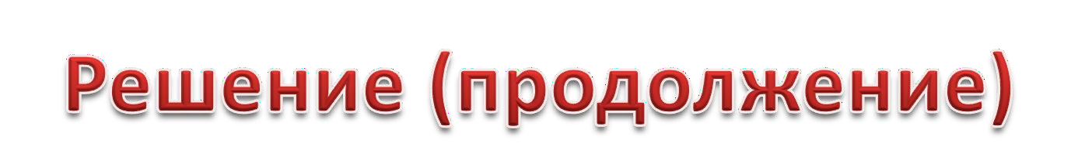
H (P; B₁) = ∑ a_{i1}p_{i} = (0⋅0,37) + (1⋅0,62) = 0,62
2
i = 1
2
H (P; B₂) = ∑ a_{i2} p_{i} = (0,5⋅0,37) +(0,75⋅0,62) = 0,185 + 0,465 = 0,65
i = 1
2
H (P; B₃) = ∑ a_{i3} p_{i} = (0,8⋅0,37) +(0,5⋅0,62) = 0,296 + 0,31= 0,606
i = 1
Ответ: выигрыш игрока А в ситуациях H(P;Q) = 0,612
H(P;B₁) = 0,62; H(P;B₂) = 0,65; H(P;B₃) = 0,606

